Slide 1
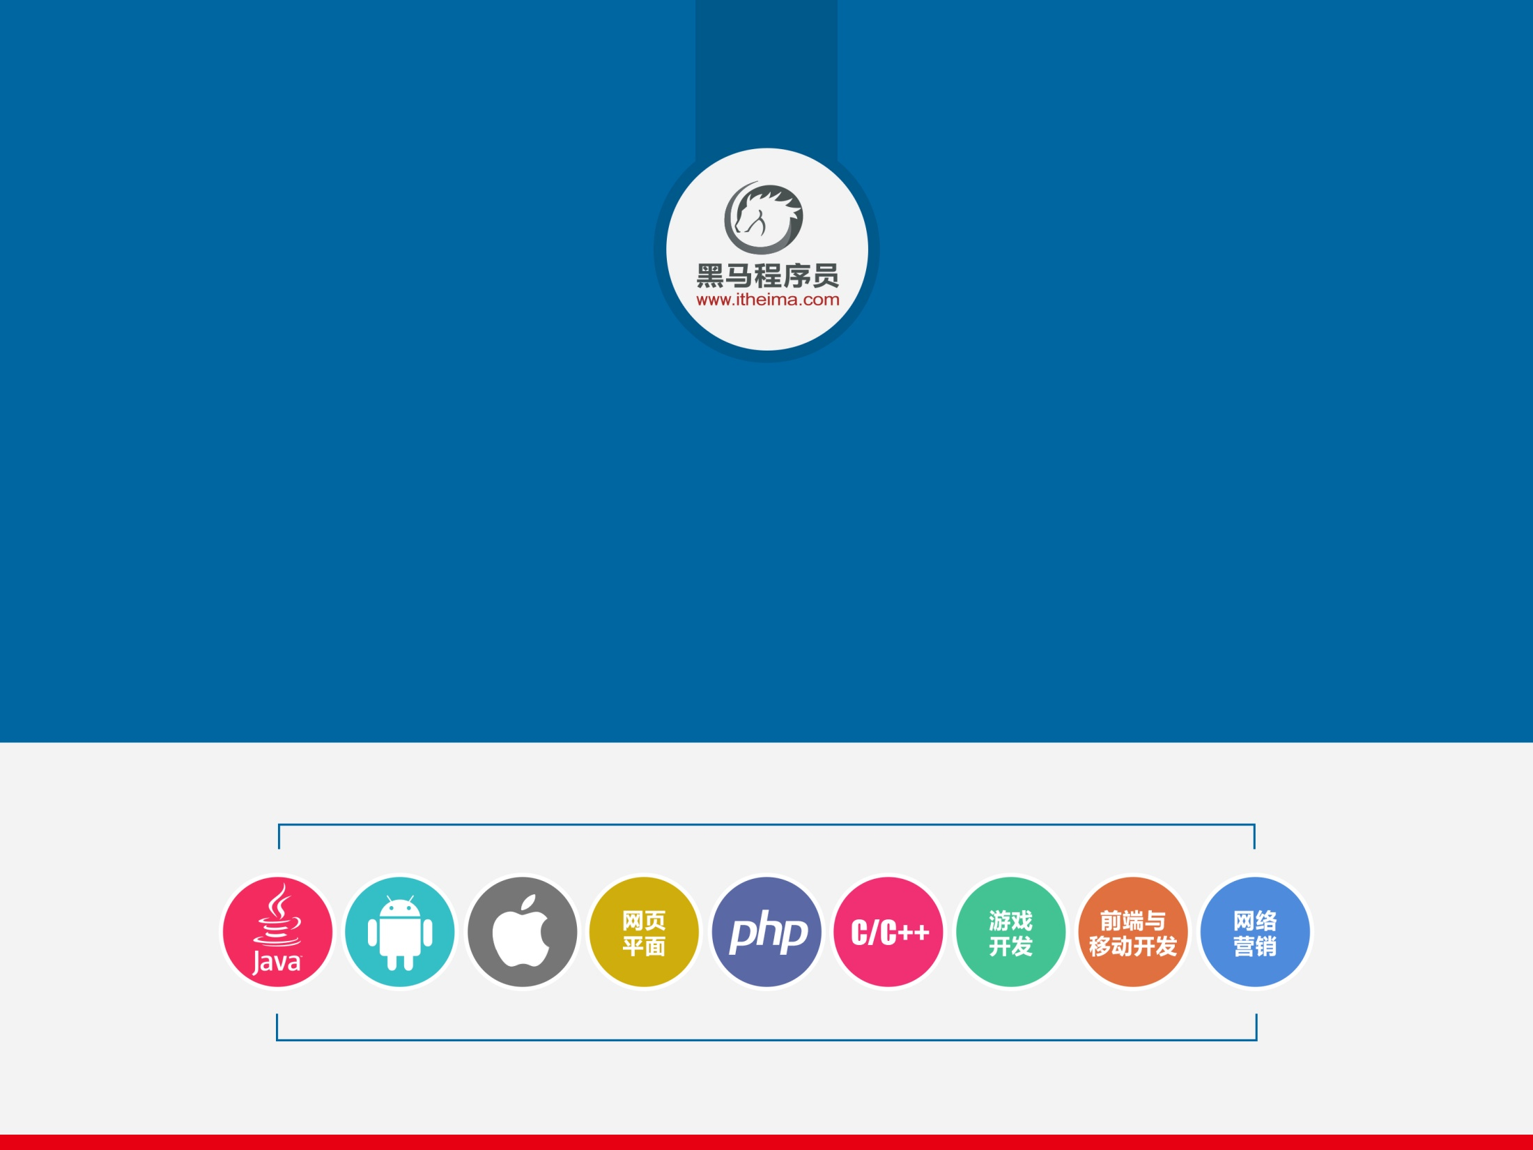
JavaScript语言基础

Slide 2
目标
掌握编程的基本思想
掌握JavaScript的基础语法
Notes:
如何学习JavaScript
http://kb.cnblogs.com/page/191787/

Slide 3
为什么要有JavaScript
JavaScript最初的目的
判断客户端的输入（以前的网速慢）
JavaScript现在的意义
页面特效(PC端的网页效果)
移动端(移动web和app)
异步和服务器交互
服务端开发(nodejs)
演示JavaScript的炫酷
http://www.codecombat.cn/（游戏）
http://www.webhek.com/
Notes:
演示配置Apache
演示 最初的目的
login.php
演示页面特效
JavaScript的游戏
http://www.7k7k.com/tag/3271/
打飞机
炫酷
http://www.webhek.com/
WebApp
http://m.kuaidi100.com/
http://m.kugou.com/index/index

Slide 4
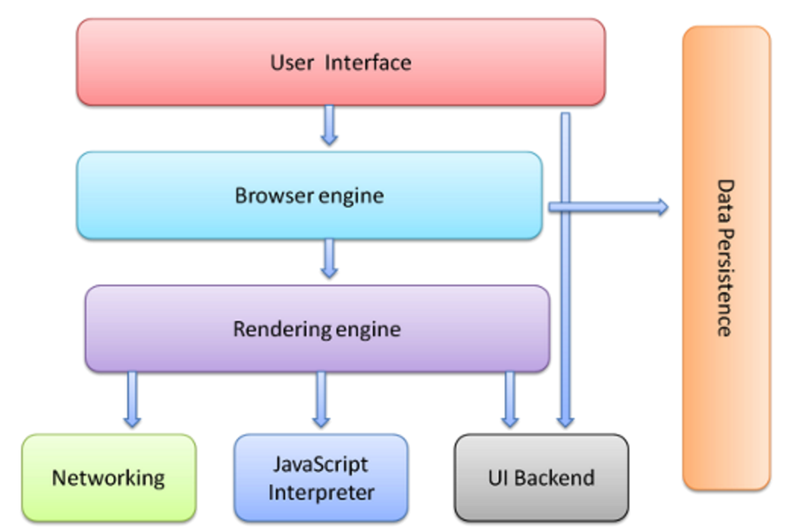
浏览器是如何工作的
Notes:
http://www.2cto.com/kf/201202/118111.html
1、User Interface 用户界面，我们所看到的浏览器
2、Browser engine 浏览器引擎，用来查询和操作渲染引擎
3、Rendering engine 用来显示请求的内容，负责解析HTML、CSS
4、Networking 网络，负责发送网络请求
5、JavaScript Interpreter(解析者) JavaScript解析器，负责执行JavaScript的代码
6、UI Backend UI后端，用来绘制类似组合框和弹出窗口
7、Data Persistence(持久化) 数据持久化，数据存储 cookie、HTML5中的sessionStorage

Slide 5
JavaScript语言
JavaScript是世界上用的最多的脚本语言
脚本语言：不需要编译，直接运行时边解析边执行的语言
JavaScript是一种客户端的脚本语言

Slide 6
JavaScript的历史
当时工作于 Netscape 的 Brendan Eich，开始着手为即将在 1995 年发行的 Netscape Navigator 2.0 开发一个称之为 LiveScript 的脚本语言，当时的目的是在浏览器和服务器（本来要叫它 LiveWire）端使用它。Netscape 与 Sun 及时完成 LiveScript 实现。就在 Netscape Navigator 2.0 即将正式发布前，Netscape 将其更名为 JavaScript，目的是为了利用 Java 这个因特网时髦词汇。Netscape 的赌注最终得到回报，JavaScript 从此变成了因特网的必备组件。

Slide 7
JavaScript的历史
三足鼎立
因为 JavaScript 1.0 如此成功，Netscape 在 Netscape Navigator 3.0 中发布了 1.1 版。恰巧那个时候，微软决定进军浏览器，发布了 IE 3.0 并搭载了一个 JavaScript 的克隆版，叫做 JScript（这样命名是为了避免与 Netscape 潜在的许可纠纷）。微软步入 Web 浏览器领域的这重要一步虽然令其声名狼藉，但也成为 JavaScript 语言发展过程中的重要一步。
在微软进入后，有 3 种不同的 JavaScript 版本同时存在：Netscape Navigator 3.0 中的 JavaScript、IE 中的 JScript 以及 CEnvi 中的 ScriptEase。与 C 和其他编程语言不同的是，JavaScript 并没有一个标准来统一其语法或特性，而这 3 中不同的版本恰恰突出了这个问题。随着业界担心的增加，这个语言的标准化显然已经势在必行。
Notes:
document.layers['myid'] //Netscape
document.all['myid'] //IE
澄清誤解
JavaScript是Java的变种吗？
JavaScript最初的确是受Java启发而开始设计的，而且设计的目的之一就是“看上去像Java”[2]，因此语法上有很多类似之处，许多名称和命名规范也借自Java。但是实际上，JavaScript的主要设计原则源自Self和Scheme[3]，它与Java本质上是不同的。它与Java名称上的近似，是当时网景为了营销考虑与Sun公司达成协议的结果。
JavaScript与JScript相同吗？
為了取得技術優勢，微軟推出了JScript來迎戰JavaScript的腳本語言。为了互用性，Ecma国际（前身为欧洲计算机制造商协会）建立了ECMA-262标准（ECMAScript）。现在两者都属于ECMAScript的实现。
JavaScript是一门簡單的语言吗？
儘管JavaScript作為給非程式人員的腳本語言，而非作為給程式人員的程式語言來推廣和宣傳，但是JavaScript是一門具有非常豐富特性的語言，它有著和其他程式語言一樣的複雜性，或更甚複雜。實際上，你必需對JavaScript有紮實的理解才能用它來撰寫比較複雜的程式。

Slide 8
JavaScript、HTML、CSS
JavaScript、HTML、CSS各自的作用
HTML 提供网页上显示的内容（结构）
CSS 美化网页（样式）
JavaScript 控制网页行为（行为）
设计原则：
结构、样式、行为---分离！

Slide 9
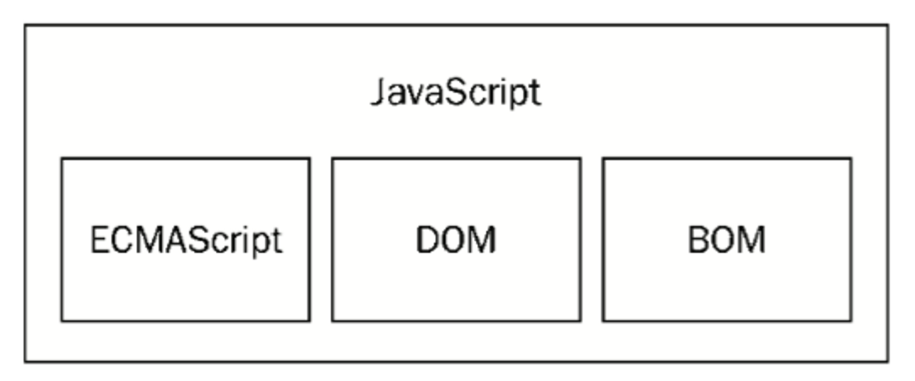
JavaScript的组成
ECMAScript
JavaScript的语法规范
DOM
JavaScript操作网页上元素的API
BOM
JavaScript操作浏览器部分功能的API

Slide 10
输出语句
console.log(“内容”)在控制台打印输出内容
document.write(“内容”)在页面书写内容
alert(“内容”)弹窗显示内容

Slide 11
代码注释
单行注释
//单行注释
多行注释
/* 多行注释 */
注释的应用
注释一般用于解释某些复杂代码的逻辑，方便与后期的维护和开发
注释一般用于对整个模块进行分割划分，方便于代码查找代码和维护
注释一般用于：模块、函数、复杂逻辑注解、文件注解、维护记录等

Slide 12
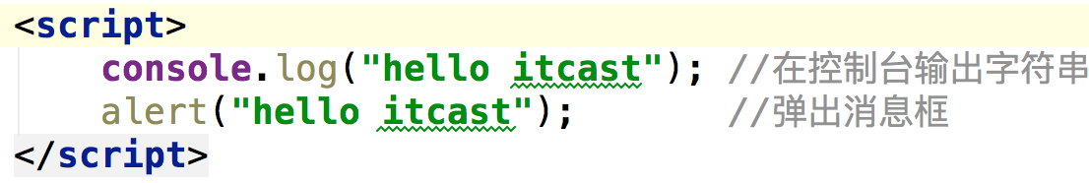

书写位置
HTML页面书写JavaScript
引入外部JavaScript文件

Slide 13
变量命名规则和规范
规则(必须遵守)
由字母、数字、下划线、$组成
区分大小写
不能是关键字和保留字
规范(建议遵守)
变量的名称要有意义
变量的命名遵守驼峰命名法，首字母小写,第二个单词的首字母大写
例如：userName
Notes:
```javascript
//JavaScript中所有的关键字如下： * 标记的关键字是 ECMAScript5 中新添加的。
abstract arguments boolean break byte
case catch char class* const
continue debugger default delete do
double else enum* eval export*
extends* false final finally float
for function goto if implements
import* in instanceof int interface
let long native new null
package private protected public return
short static super* switch synchronized
this throw throws transient true
try typeof var void volatile
while with yield
```
```javascript
//保留字如下：
alert all anchor anchors area
assign blur button checkbox clearInterval
clearTimeout clientInformation close closed confirm
constructor crypto decodeURI decodeURIComponent defaultStatus
document element elements embed embeds
encodeURI encodeURIComponent escape event fileUpload
focus form forms frame innerHeight
innerWidth layer layers link location
mimeTypes navigate navigator frames frameRate
hidden history image images offscreenBuffering
open opener option outerHeight outerWidth
packages pageXOffset pageYOffset parent parseFloat
parseInt password pkcs11 plugin prompt
propertyIsEnum radio reset screenX screenY
scroll secure select self setInterval
setTimeout status submit taint text
textarea top unescape untaint window
```

Slide 14
变量命名规则
1.变量命名必须以字母或是下标符号”_”或者”$”为开头。
2.变量名长度不能超过255个字符。
3.变量名中不允许使用空格，首个字不能为数字。
4.不用使用脚本语言中保留的关键字及保留符号作为变量名。
5.变量名区分大小写。(javascript是区分大小写的语言)
6.汉语可以作为变量名。但是不建议使用！！！（low）
Notes:
```javascript
//JavaScript中所有的关键字如下： * 标记的关键字是 ECMAScript5 中新添加的。
abstract arguments boolean break byte
case catch char class* const
continue debugger default delete do
double else enum* eval export*
extends* false final finally float
for function goto if implements
import* in instanceof int interface
let long native new null
package private protected public return
short static super* switch synchronized
this throw throws transient true
try typeof var void volatile
while with yield
```
```javascript
//保留字如下：
alert all anchor anchors area
assign blur button checkbox clearInterval
clearTimeout clientInformation close closed confirm
constructor crypto decodeURI decodeURIComponent defaultStatus
document element elements embed embeds
encodeURI encodeURIComponent escape event fileUpload
focus form forms frame innerHeight
innerWidth layer layers link location
mimeTypes navigate navigator frames frameRate
hidden history image images offscreenBuffering
open opener option outerHeight outerWidth
packages pageXOffset pageYOffset parent parseFloat
parseInt password pkcs11 plugin prompt
propertyIsEnum radio reset screenX screenY
scroll secure select self setInterval
setTimeout status submit taint text
textarea top unescape untaint window
```

Slide 15
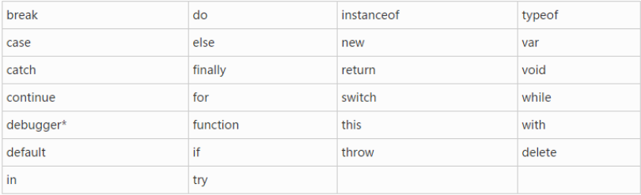
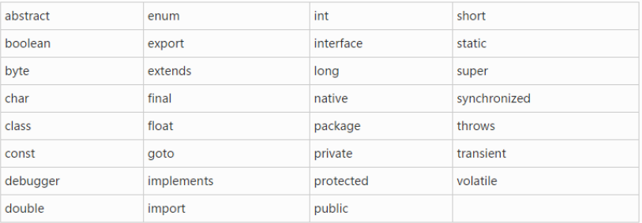
关键字和保留字

Slide 16
JavaScript的变量
变量是在计算机中存储数据的一个标识符。
变量可以在声明的时候赋值，也可以稍后赋值。
例如：
var number = 50;
var name = "李四";
或者
var name;
name = “张三”; （内存显示）
可以在一行上定义多个变量
var name,age,sex;

Slide 17
练习
交换两个变量的值
交换两个数值类型的变量的值
Notes:
var a = 10;
var b = 5;
a = b - a; //
b = b - a; //
a = a + b;

Slide 18
目标
掌握四种常用的数据类型
Number
String
Boolean
Undefined //变量声明，但未赋值
null

Slide 19
数据类型
计算机在存储数据的时候是有类型的
JavaScript中的数据类型
简单(基本、值)数据类型
Number、String、Boolean
Undefined、Null
复杂(引用)数据类型（暂时了解）
Object、Array、Date等
查看当前变量的数据类型
typeof name
typeof(name)

Slide 20
数值字面量
字面量
固定的值，让你从“字面上”理解其含义。
数值字面量
var age = 18; // 数值字面量，18为字面值

Slide 21
Number类型
十进制
var num = 9;
进行算数计算时，八进制和十六进制表示的数值最终都将被转换成十进制数值。
十六进制
var num = 0xA;
数字序列范围：0~9以及A~F
八进制
var num1 = 07; //对应十进制的7
var num2 = 019; //对应十进制的19
var num3 = 08; //对应十进制的8
数字序列范围：0~7
如果字面值中的数值超出了范围，那么前导零将被忽略，后面的数值将被当作十进制数值解析

Slide 22
Number类型
浮点数
var n = 5e-324;
浮点数值的最高精度是 17 位小数，但在进行算术计算时其精确度远远不如整数
var result = 0.1 + 0.2; // 结果不是 0.3，而是：0.30000000000000004
console.log(0.07 * 100);
永远不要测试某个特定的浮点数值(不要判断两个浮点数是否相等)
Notes:
IEEE754
http://baike.baidu.com/link?url=_v_mUgav1bFZar2HO1D7AeBgH7in5TMluoLmXSIkUPa7qY-kVUau-YLvnoQQ2LY4c0-ZwOxpOrlonzgCkYOVE_

Slide 23
数值范围
由于内存的限制，ECMAScript 并不能保存世界上所有的数值
最小值：Number.MIN_VALUE，这个值为： 5e-324
最大值：Number.MAX_VALUE，这个值为： 1.7976931348623157e+308
无穷大：Infinity
无穷小：-Infinity

Slide 24
数值检测
NaN 非数值（Not a Number）
console.log(“abc”/18); //结果是NaN
NaN 与任何值都不相等，包括 NaN 本身
isNaN() :任何不能被转换为数值的值都会导致这个函数返回 true
isNaN(NaN);// true
isNaN(“blue”); // true
isNaN(123); // false

Slide 25
String类型
字符串字面量
var name = "zhangsan"; //"zhangsan"字面量
字符串要用引号引起，单引号和双引号的作用是等效的
例如：
var name = "zhangsan";
var name = 'zhangsan';
var name = 'zhangsan"; //错误，单引号和双引号要成对出现
字符串是由一个一个字符组成的，获取一个字符串中字符的个数可以使用length
例如：var name="zs"; alert(name.length);//2

Slide 26
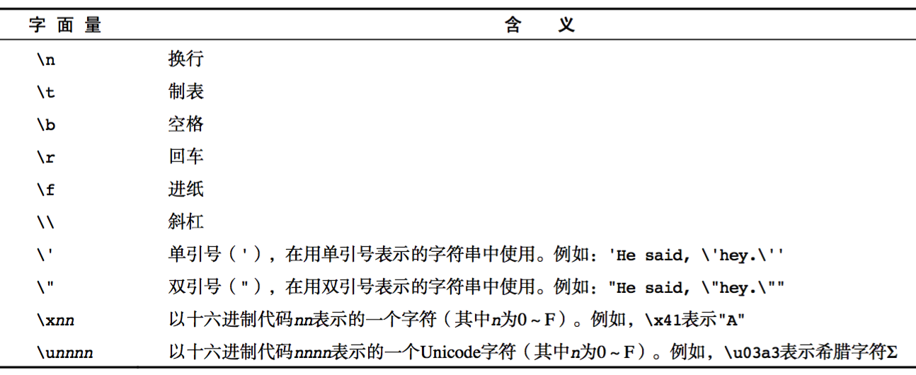
转义符
要想打印"或者'怎么办？
var str = "hello \"itcast\""; //打印输出hello "itcast"
转义符

Slide 27
字符串的不可变
ECMAScript 中的字符串是不可变的，也就是说，字符串一旦创建，它们的值就不能改变。
要改变某个变量保存的字符串，首先要销毁原来的字符串，然后再用另一个包含新值的字符串填充该变量
例如：
var str = "123"; str = str + "abc";

Slide 28
字符串拼接
如果有两个字符串变量a,b，如何把这两个变量的值连接起来？
例如：
var a = "hello";
var b = " itcast";
var c = a + b;
-思考：
var a = “100";
var b = 100;
var c = a - b; //结果是什么？
Notes:
var a = "hello";
var b = a + "itcast";
var a = "hello";
var b = a + 100; //hello100
var x = "50";
var y = x + 100; // 50100

Slide 29
Boolean类型
Boolean类型有两个字面量：true和false，并且区分大小写！
虽然Boolean 类型的字面值只有两个，但 ECMAScript 中所有类型的值都有与这两个 Boolean 值等价的值
例如：
var result = Boolean("a");
console.log(result); //结果是true
var result = Boolean(100);
console.log(result); //结果是true

Slide 30
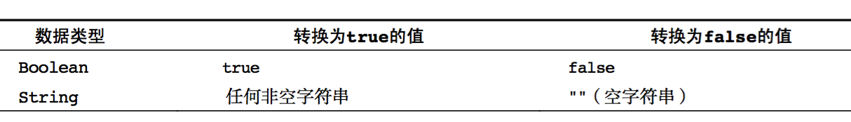
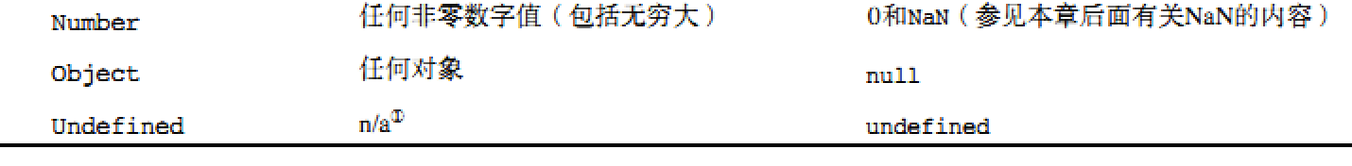
转换成Boolean类型
任何类型可以转换成Boolean类型，一般使用在流程控制语句后面
例如：
var message = "hello";
if(message) { alert(message + " world") };
Notes:
空字符串，0，NaN，null，undefined---转换为false

Slide 31
Undefined类型
Undefined这是一种比较特殊的类型，表示变量未赋值，这种类型只有一种值就是undefined
例如：
var message;
console.log(message); //结果是undefined
undefined是Undefined类型的字面量。
例如：
var message = undefined;
console.log(message);
typeof message; 获取到的是"undefined"

Slide 32
思考
下面代码输出的结果？
var message;
if (message) {
alert("有值");
}else{
alert("无值");
}

Slide 33
目标
掌握三种类型的转换
转换成字符串类型
转换成数值类型
转换成布尔类型

Slide 34
转换成字符串
三种转换成字符的方法
1、几乎每一个值都有toString()方法
例如：
var age = 18;
var ageString = age.toString();
console.log(ageString); // 结果 "18"
var result = true;
var resultString = result.toString();
console.log(resultString);// 结果 "true"
数值类型的toString()，可以携带一个参数，输出对应进制的值
var num = 10;
console.log(num.toString()); //"10" 默认是10进制
console.log(num.toString(10));//"10"
console.log(num.toString(8)); //"12"
console.log(num.toString(16));//"a"
console.log(num.toString(2)); //"1010"

Slide 35
转换成字符串
三种转换成字符的方法
2、String()函数
例如：
var age = 18;
console.log(String(age)); //结果 "18"
var result = true;
console.log(String(result)); //结果 "true"
console.log(String(undefined)); //结果 "undefined"
String()函数存在的意义：有些值没有toString()，这个时候可以使用String()。比如：undefined和null

Slide 36
转换成字符串
三种转换成字符的方法
3、使用拼接字符串
例如1：
var age = 18;
var str = age + "岁";
console.log(str);
例如2：
var str = "" + 18; //结果是"18"

Slide 37
转换成数值类型
三个把值转换成数值类型的函数：Number()、 parseInt()、 parseFloat()
Number()可以把任意值转换成数值，如果要转换的字符串中有一个不是数值的字符，返回NaN
例如：
var num1 = Number(true); //true返回1 false返回0
var num2 = Number(undefined); //返回NaN
var num3 = Number("hello"); //返回NaN
var num4 = Number(" "); //如果是空字符串返回0
var num5 = Number(123); //返回123，如果是数字，简单返回
var num6 = Number("123abc"); //NaN
var num7 = Number("abc123"); //NaN
Notes:
console.log(Number(null)); //返回0
console.log(Number(undefined)); //返回NaN

Slide 38
转换成数值类型
三个把值转换成数值类型的函数：Number()、 parseInt()、 parseFloat()
parseInt()把字符串转换成整数
var num1 = parseInt("12.3abc"); //返回12，如果第一个字符是数字会解析知道遇到非数字结束
var num2 = parseInt("abc123"); //返回NaN，如果第一个字符不是数字或者符号就返回NaN
var num3 = parseInt(""); //空字符串返回NaN，Number("")返回0
var num5 = parseInt("10"); //返回10
var num4 = parseInt("0xA"); //返回10

Slide 39
转换成数值类型
三个把值转换成数值类型的函数：Number()、 parseInt()、 parseFloat()
parseInt()可以传递两个参数，第一个参数是要转换的字符串，第二个参数是要转换的进制
var num4 = parseInt("0xA"); //返回10
var num6 = parseInt("A"); //返回什么？
var num1 = parseInt("A",16); //A按16进制解析是10
var num2 = parseInt("10",10); //10按10进制解析10
var num3 = parseInt("10",16); //10按16进制解析16
var num4 = parseInt("10",8); //10按8进制解析是8
var num5 = parseInt("10",2); //10按2进制解析是2
var num6 = parseInt("10",3); //10按3进制解析是3

Slide 40
转换成数值类型
三个把值转换成数值类型的函数：Number()、 parseInt()、 parseFloat()
parseFloat()把字符串转换成浮点数
parseFloat()和parseInt非常相似，不同之处在与
parseFloat会解析第一个. 遇到第二个.或者非数字结束
parseFloat不支持第二个参数，只能解析10进制数
如果解析的内容里只有整数，解析成整数

Slide 41
转换成布尔类型
两种转换布尔类型的方式
Boolean()函数
例如：
var b = Boolean("123"); //返回yes
流程控制语句会把后面的值隐式转换成布尔类型
例如：
var message;
if (message) { //会自动把message转换成false
//todo...
}
转换为false的值：false、""、0和NaN、null、undefined
Notes:
//转换为true 非空字符串 非0数字 true 任何对象
//转换成false 空字符串 0 false null undefined

Slide 42
转换成布尔类型
猜猜看，下面的语句的结果
var b = !!"123";
第一个逻辑非操作会基于无论什么操作数返回一个布尔值
第二个逻辑非操作则对该布尔值求反
于是就得到了这个值真正对应的布尔值（结合性从右向左）

Slide 43
目标
算数运算符
一元运算符
逻辑运算符 (&& || !)
比较运算符
赋值运算符
运算符的优先级

Slide 44
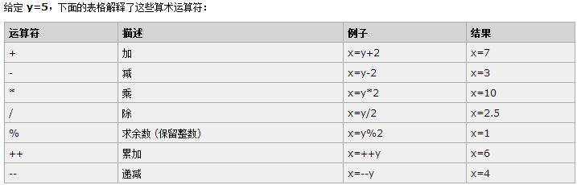
数学运算符

Slide 45
数学运算符
+ 加法运算符
如果运算符，有一个操作数为字符串则将另一个操作数转换成字符串然后再将两个字符串拼接
例如：
var str = "abc" + 123; //返回"abc123"
- 减法运算符
* 乘法运算符
/ 除法运算符
% 求模(取余)运算符
/ 除0，返回Infinity
% 取余，返回NaN

Slide 46
一元运算符
只能操作一个值的操作符叫做一元操作符，分为：前置型和后置型
顾名思义，前置型应该位于要操作的变量之前，而后置型则应该位于要操作的变量之后
执行前置递增和递减操作时，变量的值都是在语句被求值以前改变的。

Slide 47
一元运算符
++
前置++
var age = 18;
++age; //结果 19
执行过程
var age = 1;
age = age + 1;
后置++
var age = 18;
age++; //结果 19
和前置++的不同点在于，递增操作是在整个语句求值之后执行的，此处和上面的结果没有任何区别。
练习：
var a = 1; var b = ++a + ++a; console.log(b);
var a = 1; var b = a++ + ++a; console.log(b);
var a = 1; var b = a++ + a++; console.log(b);
var a = 1; var b = ++a + a++; console.log(b);
--和++相同
Notes:
var a = 10;
var b = ++a; //表达式的结果为+1后的结果，先进行a自身+1，再返回表达式的结果
var c = a--; //表达式的结果为a的结果，先返回表达式的结果，再进行a自身+1

Slide 48
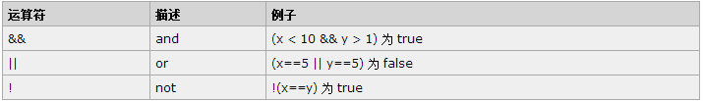
逻辑运算符
Notes:
//&& 两个操作数同时为true，结果为true，否则都是false
//|| 两个操作数有一个为true，结果为true，否则为false
//! 取反

Slide 49
逻辑运算符
&& 与
属于*短路操作*，即如果第一个操作数能够决定结果，那么就不会再对第二个操作数求值
只有两个操作数都为true，结果为true
只要有一个操作数为false，结果为false
|| 或
属于*短路操作*，如果第一个操作数的求值结果为true ，就不会对第二个操作数求值了
有一个操作数为true，结果为true
有一个操作数false，结果为false
! 非
逻辑非操作符首先会将它的操作数转换为一个布尔值，然后再对其求反
只有一个操作数
Notes:
//&& 两个操作数同时为true，结果为true，否则都是false
//|| 两个操作数有一个为true，结果为true，否则为false
//! 取反

Slide 50
逻辑运算符
短路操作：
与
如果第一个操作数是对象，返回第二个操作数
如果第二个操作数是对象，并且第一个操作数是true返回第二个操作数
如果有一个操作数是null（NaN/undefined），返回null（NaN/undefined）
或
如果第一个操作数是对象，返回第一个操作数
如果第二个操作数是对象，并且第一个操作数是false返回第二个操作数
如果两个操作数都是对象，返回第一个操作数
如果两个操作数都是是null（NaN/undefined），返回null（NaN/undefined）
非
Notes:
//&& 操作数两边如果都不是布尔类型，会先把操作数转换成布尔类型，返回，值是false的那个操作数 //&& 如果两边都是false返回第一个操作数
//|| 操作数两边都不是布尔类型，会先把操作数转换成布尔类型，返回，值是true的那个操作数
//|| 如果两边都是true，返回第一个操作数
与
var b = true;
var result = b && "123abc";
console.log(result); // 123abc
var b = true;
var result = "123abc" && "xyz";
console.log(result); // "xyz"
var b = false;
var result = b && "123abc";
console.log(result); // false
或
非

Slide 51
逻辑运算符（bool和非bool）
练习：
非
如果操作数是对象，返回false
如果操作数是空字符串，返回true
如果操作数是非空字符串，返回false
如果操作数是0，返回true
如果操作数是任意非0值，返回false
如果操作数是null,undefined,NaN，返回true
上面的规则可以简化成
转换为false的值：false、""、0和NaN、null、undefined
!!"abc"结果是什么
Notes:
与
var b = true;
var result = b && "123abc";
console.log(result); // 123abc
var b = true;
var result = "123abc" && "xyz";
console.log(result); // "xyz"
var b = false;
var result = b && "123abc";
console.log(result); // false
或
非

Slide 52
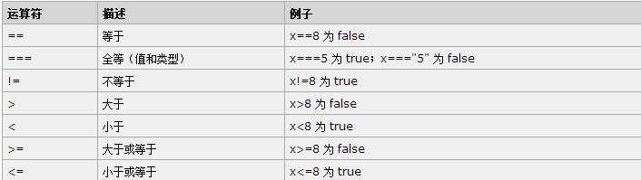
比较运算符

Slide 53
比较运算符
< <= >= >
在比较字符串时，实际比较的是两个字符串中对应位置的每个字符的字符编码值。
在比较数值和字符串时，字符串都会被转换成数值，然后再以数值方式与另一个数值比较
如果一边是数子，另一边是Boolean，先把Boolearn类型的值转换成数字，再比较

Slide 54
比较运算符
== != 相等和不相等
=== !== 全等和不全等
相等只比较值，全等比较的是值和类型
例如：
var result = "55" == 55; //true
var result = "55" === 55; //false 值相等，类型不相等
var result = 55 === 55; //true

Slide 55
赋值运算符
= += -= *= /= %=
例如：
var num = 0;
num += 5;//相当于 num = num + 5;
Notes:
var z =a *(x/=y)*x;

Slide 56
运算符的优先级
优先级从高到底
() 优先级最高
一元运算符 ++ -- !
算数运算符 先* / % 后 + -
关系运算符 > >= < <=
相等运算符 == != === !==
逻辑运算符 先&& 后||

Slide 57
案例
练习1
((4 >= 6) || ("人" != "阿凡达")) && !(((12 * 2) == 144) && true)
练习2
var num = 10;
if(5 == num / 2 && (2 + 2 * num).toString() === "22") {
console.log(true);
}
Notes:
((4 >= 6) || ("人" != "狗")) && !(((12 * 2) == 144) && true)
(4 >= 6 || "人" != "狗") && !(12 * 2 == 144 && true)
(false || true) && !(false && true)
true && !false
true

Slide 58
var aa = 0&&1;
alert(aa)
var bb = 1&&0;
alert(bb);
var cc = 1&&10;
alert(cc);

Slide 59
console.log(0||1);
console.log(1||0);
console.log(1||5);
console.log(5||1);

Slide 60
var a = 1 && 2 && 3;
console.log(a);
var b = 0 && 1 && 2;
console.log(b);
var c = 1 && 0 && 2;
console.log(c);

Slide 61
var a = 0 || 1 || 2;
var b = 1 || 0 || 3;
console.log(a),console.log(b);

Slide 62
var a = 3 && 0 || 2;
var b = 3 || 0 && 2;
var c= 0 || 2 && 3;
alert(a),alert(b),alert(c);

Slide 63
面试题
var a = 1+1&&3;
var b = 0 && 1+1;
var c = 1 || 2 && 3-1;
alert(a);alert(b);alert(c);

Slide 64
程序三种基本结构
顺序结构
选择结构
循环结构

Slide 65
判断语句if
语法：
if(condition) {
statement1
}else if (aaa){
statement2
}else{
statement3
}
Notes:
var age = 20;
if(age >= 18) {
console.log("恭喜你成人了");
}else{
console.log("未成年");
}
//星期转换
var date = new Date();
var week = date.getDay();
if (week === 1) {
console.log("星期一");
}else if(week == 2) {
console.log("星期二");
}else if(week == 3) {
console.log("星期三");
}else if(week == 4) {
console.log("星期四");
}else if(week == 5) {
console.log("星期五");
}else if(week == 6) {
console.log("星期六");
}else if(week == 0) {
console.log("星期日");
}
//分数转换 <60 E 60-70 D 70-80 C 80-90 B 90 - 100 A
var score = 91;
if (score > 90) {
console.log("A");
}else if(score > 80 && score <=90) {
console.log("B");
}else if(score > 70 && score <=80) {
console.log("C");
}else if(score > 60 && score <=70) {
console.log("D");
}else{
console.log("E");
}

Slide 66
三元(目)运算符
性别在数据库中存储的是1和0，要求输出男或女
var sex = 1;
if(sex === 1) {
console.log("男");
}else{
console.log("女");
}
简化的方式
var sex = 1;
sex = sex === 1 ? "男":"女";
表达式1 ? 表达式2 : 表达式3

Slide 67
判断语句switch
语法：
switch (expression) {
case value:
statement
break; // break 关键字会导致代码执行流跳出 switch 语句
case value:
statement
break;
default:
statement
}
注意：
break可以省略，如果省略，代码会继续执行下一个case
switch 语句在比较值时使用的是全等操作符，因此不会发生类型转换（例如，字符串 "10" 不等于数值 10）。
Notes:
var a = "a";
switch (a) {
case "a":
console.log("a");
case "c":
console.log("c");
default :
console.log("default");
}
//把天数转换成星期
var date = new Date().getDay();
switch (date) {
case 0:
console.log("星期日");
break;
case 1:
console.log("星期一");
break;
case 2:
console.log("星期二");
break;
case 3:
console.log("星期三");
break;
case 4:
console.log("星期四");
break;
case 5:
console.log("星期五");
break;
case 6:
console.log("星期六");
break;
}
//百分制转换成素质教育
var score = 59;
score = parseInt(score / 10) ; // 10 9 8 7 6
switch (score) {
case 10:
case 9:
console.log("A");
break;
case 8:
console.log("B");
break;
case 7:
console.log("C");
break;
case 6:
console.log("D");
break;
default :
console.log("E");
break;
}

Slide 68
判断语句if和switch
练习：
给人物查电影
判断当天是星期几
把百分制转换成优良中可差
Notes:
----------------------------------------
var date = new Date().getDay();
switch (date) {
case 0:
console.log("星期日");
break;
case 1:
console.log("星期一");
break;
case 2:
console.log("星期二");
break;
case 3:
console.log("星期三");
break;
case 4:
console.log("星期四");
break;
case 5:
console.log("星期五");
break;
case 6:
console.log("星期六");
break;
}
--------------------------------------
//百分制转换成素质教育
var score = 59;
score = parseInt(score / 10) ; // 10 9 8 7 6
switch (score) {
case 10:
case 9:
console.log("A");
break;
case 8:
console.log("B");
break;
case 7:
console.log("C");
break;
case 6:
console.log("D");
break;
default :
console.log("E");
break;
}

Slide 69
循环语句for
语法
for (initialization; expression; post-loop-expression) statement
initialization表示：初始化表达式
expression表示：控制表达式
post-loop-expression表示：循环后表达式
三者都是可选的
循环1-100
执行过程
1 首先初始化
2 循环的判断
3 函数体代码
4 post-loop-expression
5 从第2步开始向下重复进行

Slide 70
循环语句for
练习：
1 打印1到100
2 打印1到100的和
3 求1-100之间所有数的和、平均值
4 求1-100之间所有偶数的和、所有奇数的和
5 本金10000元存入银行，年利率是千分之三，每过1年，将本金和利息相加作为新的本金。计算5年后，获得的本金是多少？
6 有个人想知道，一年之内一对兔子能繁殖多少对？于是就筑了一道围墙把一对兔子关在里面。已知一对兔子每个月可以生一对小兔子，而一对兔子从出生后第3个月起每月生一对小兔子。假如一年内没有发生死亡现象，那么，一对兔子一年内（12个月）能繁殖成多少对？
兔子的规律为数列，1，1，2，3，5，8，13，21
Notes:
1、计算1000以内所有不能被7整除的整数之和

Slide 71
循环语句for
1 打印正方形
2 打印直角三角形
3 打印9*9乘法表 （作业）

Slide 72
循环语句for
从1乘到100；
计算出1—100之间所有不能被7整除的整数的数字之和。
计算出1—100之间所有不能被3整除的整数的和大于(或等于)2000的数字。

Slide 73
break和continue
break
立即退出循环
continue
立即退出当前循环，但退出循环后会从循环的顶部继续执行

Slide 74
练习
计算出1到1000之间所有不能被7整除的整数之和（用continue）
计算出1到100之间所有不能被3整除的整数的和（用continue）
求1到100之间所有不能被3整除的整数的第一个大于2000的和
求200-300之间所有的奇数的和
求200-300之间第一个能被7整数的数
Notes:
// 计算出1到1000之间所有不能被7整除的整数之和（用continue）
var sum = 0;
for (var i = 1; i < 1000; i++) {
if (i % 7 != 0) {
continue;
}
sum += i;
}
console.log(sum);//428429
// 计算出1到100之间所有不能被3整除的整数的和（用continue）
var sum = 0;
for (var i = 1; i <= 100; i++) {
if (i % 3 == 0) {
continue;
}
sum += i;
}
console.log(sum);//3367
// 求1到100之间所有不能被3整除的整数的第一个大于2000的和
var sum = 0;
for (var i = 1; i <= 100; i++) {
if (i % 3 == 0) {
continue;
}
sum += i;
if (sum > 2000) {
console.log(sum);//2028
break;
}
}
// 求200-300之间所有的奇数的和
var sum = 0;
for (var i = 200; i <= 300; i++) {
if (i % 2 == 0) {
continue;
}
sum += i;
}
console.log(sum);//12500
// 求200-300之间第一个能被7整数的数
for (var i = 200; i <= 300; i++) {
if (i % 7 == 0) {
console.log(i);//203
break;
}
}

Slide 75
循环语句while
语法
while(expression) statement
执行顺序
1. 先执行expression
2. 再执行循环体中的代码
练习
求1—100之和（三种循环）
Notes:
var number = parseInt( prompt("请输入一个数字")); if (number) { var i = 1; while(number >= 10) { number = number / 10; i++; } console.log(i); }else if(number === 0) { console.log(1); }else{ console.log("NaN"); }
//输入一个整数，翻转输出这个数的每一个数字 var number = parseInt( prompt("请输入一个数字")) ; var tmp; while (number!=0) { tmp = number % 10; number = parseInt(number / 10); console.log(tmp); }

Slide 76
循环语句do..while
语法
do {statement} while (expression);
循环体中的代码至少要被执行一次
执行顺序
1. 先执行statement语句
2. 再执行expression
Notes:
使用do-while循环：输出询问“我爱你，嫁给我吧？”，选择“你喜欢我吗？(y/n):"，如果输入为y则打印”我们形影不离“，若输入为n,则继续询问

Slide 77
案例
求和（while用两种方法）
今天你要嫁给我
Notes:
使用do-while循环：输出询问“我爱你，嫁给我吧？”，选择“你喜欢我吗？(y/n):"，如果输入为y则打印”我们形影不离“，若输入为n,则继续询问

Slide 78
为什么要学习数组
之前学习的数据类型，只能存储一个值
我们想存储多个值的时候可以使用数组
比如：存储班级中所有学生的姓名

Slide 79
数组
数组：数据的有序列表，可以存放任意类型的数据，数组的大小可以动态调整。
创建数组的两种方式
方式1，数组字面量
var arr1 = []; //创建一个空数组，数组字面量
var arr2 = [1, 3, 4]; //创建一个包含3个数值的数组，多个数组项以逗号隔开
var arr3 = ["a", "c"]; // 创建一个包含2个字符串的数组
方式2，Array的构造函数
var arr4 = new Array(); // 创建一个空数组
var arr5 = new Array(10); // 创建一个长度为10的数组
var arr6 = new Array("black", "white", "red"); // 创建一个包含3个字符串的数组

Slide 80
数组的使用
获取数组中的值
var colors = ["black", "white", "red"];
console.log(colors[0]); //获取第一个元素的值
colors["1"] = "blue"; //给第2个元素重新赋值
console.log(colors);
colors["4"] = "yellow"; //设置第5个元素的值，此时数组中有5个元素
console.log(colors);
length属性，获取或设置数组中元素的个数
console.log(colors.length);//获取数组中元素的个数
colors.length = 1; //设置数组中元素的个数
console.log(colors);
Notes:
array[0]中的0 称为数组的索引或下标

Slide 81
数组练习
把1-100之间所有的奇数，放到数组中
1-100之间能被3整数的数字，存到数组中

Slide 82
数组练习
求一组数中的所有数的和 和平均值
求一组数中的最大值和最小值，以及所在位置
将数组转换成字符串用|或其他符号分割（3种）
将数组中值为0的去掉，不为0的存入新数组
翻转数组（反向，新数组）
冒泡排序，从小到大
Notes:
//设有数组{ 65,97,76,13,27,49,58 } //第1次 {65，76，13，27，49，58}，{97} //第2次 {65，13，27，49，58}，{76，97} //第3次 {13，27，49，58}，{65，76，97} //第4次 {13，27，49}，{58，65，76，97} //第5次 {13，27}，{49，58，65，76，97} //第6次 {13}，{27，49，58，65，76，97}

Slide 84
调试
过去的调试
alert
console.log
设置断点

Slide 85
函数
函数是什么：
函数就是可以重复执行的代码块。
为什么要有函数：
因为一部分代码使用次数可能会很多，所以封装起来，需要的时候调用就可以了。
函数的定义
function 函数名 () {
程序；
}
函数的调用
函数名();
Notes:
函数包含一组语句，它们是JavaScript的基础模块单元，用于代码复用、信息隐藏和组合调用

Slide 86
函数的使用
计算1+1=？
计算2+2=？
Notes:
函数包含一组语句，它们是JavaScript的基础模块单元，用于代码复用、信息隐藏和组合调用

Slide 87
函数的参数
形参
function f(a,b){} //a,b是形参，占位用，函数定义时形参无值
实参
var x= 5,y=6;
f(x,y); //x,y实参，有具体的值，会把x,y复制一份给函数内部的a和b，函数内部的值是复制的新值，无法修改外部的x,y
JavaScript中的函数相对于其它语言的函数比较灵(特)活(殊)
在其它语言中实参个数必须和形参个数一致，但是JavaScript中没有函数签名的概念，实参个数和形参个数可以不相等

Slide 88
没有重载(了解)
什么是重载：方法的签名相同(函数返回值、函数名称、函数参数)，其它语言(c++、Java、c#)中有方法的重载。
JavaScript中没有方法的重载
function f1(a,b) {
return a + b;
}
function f1(a,b,c) {
return a + b + c;
}
var result = f1(5,6); //NaN
三个参数的f1把两个参数的f1覆盖，调用的是三个参数的f1
证明JavaScript中没有重载

Slide 89
函数练习
累加问题（1+100）
prompt和alert问题

Slide 90
函数的返回值
什么是函数的返回值：
函数程序运行后的结果外部需要使用的时候，我们不能直接给与，需要通过return返回。
总结：函数内部，return后面的值就是返回值；
作用：函数执行后剩下结果就是返回值。
函数执行完毕，会不会留下点儿什么，取决于有没有返回值
var temp = 函数名() = 该函数的返回值;

Slide 91
函数的返回值
JavaScript中的函数比较奇葩
1. 如果函数没有显示的使用 return语句 ，那么函数有默认的返回值：undefined
2. 如果函数使用 return语句，那么跟再return后面的值，就成了函数的返回值
3. 如果函数使用 return语句，但是return后面没有任何值，那么函数的返回值也是：undefined
4. 函数使用return语句后，这个函数会在执行完 return 语句之后停止并立即退出，也就是说return后面的所有其他代码都不会再执行。
5. 推荐的做法是要么让函数始终都返回一个值，要么永远都不要返回值。

Slide 92
函数练习
求圆的周长和面积
求2个数中的最大值
求3个数中的最大值
求一组数中的最大值
求一组数中的最小值
翻转数组，返回一个新数组
对数组排序，从小到大
求阶乘
求1!+2!+3!+....+n!
判断一个数是否是素数
作业：
求斐波那契数列Fibonacci中的第n个数是多少？
1 1 2 3 5 8 13 21...
输入某年某月某日，判断这一天是这一年的第几天？
Notes:
闰年：能被4整数并且不能被100整数，或者能被400整数
var months = [31,28,31,30,31,30,31,31,30,31,30,31];

Slide 93
函数两种定义方式
1、函数声明
function f(a,b) {
return a + b;
}
console.log(f(5,6));
2、函数表达式
//myFun和f等价
var myFun = function (a,b){
return a + b;
}
console.log(myFun(6,7));

Slide 94
函数声明和函数表达式的区别
函数声明
//此处的代码执行没有问题，JavaScript解析器首先会把当前作用域的函数声明提前到整个作用域的最前面。
console.log(f(5,6));
function f(a,b) {
return a + b;
}
函数表达式
//报错：myFun is not a function
//这是为什么呢
myFun(6,7);
var myFun = function (a,b){
return a + b;
}

Slide 95
匿名函数
匿名函数：没有命名的函数
作用：一般用在绑定事件的时候
语法
function () {}
自调用函数
(function(){alert("hello")})();

Slide 96
变量的作用域
块级作用域
在其它语言中，任何一对花括号中的语句都属于一个块，在这之中定义的所有变量在代码块外都是不可见的
JavaScript中没有块级作用域
全局变量
定义在script或者不属于某个函数的变量
局部变量
定义在函数内部的变量
其它
函数内部可以访问到该函数所属的外部作用域的变量(作用域链)
不使用var声明的变量是全局变量，不推荐使用。
变量退出作用域之后会销毁，全局变量关闭网页或浏览器才会销毁
Notes:
//案例1
// {
// var num = 5;
// }
// console.log(num);
//案例2
// var num = 5;
// if (num > 3) {
// var sum = 7;
// }
// console.log(sum);
//案例3 其它语言中变量i只能在for循环内部访问（局部变量）
// for (var i = 0; i < 10; i++) {
//
// }
// console.log(i);
//案例4 全局变量
// var name = "zs";
// function f() {
// name = "ww";
// }
// f();
// console.log(name);
//案例5 局部变量,现在函数内部的作用域找变量name，如果找到则使用，如果找不到去父级作用域找name变量
// function f() {
// var name = "zs";
// }
// f();
// console.log(name);
//案例6 作用域链
var color = "red";
function getColor() {
var anotherColor = "blue";
function swapColor() {
var tmpColor = color;
color = anotherColor;
anotherColor = tmpColor;
}
swapColor();
}
getColor();
console.log(color);

Slide 97
面试题
见备注中
Notes:
1、-----------------------------------
var num = 10;
fun();
function fun(){
console.log(num);
var num = 20;
}
2、-----------------------------------
var a = 18;
f1();
function f1(){
var b=9;
console.log(a);
console.log(b);
var a = '123';
}
3、-----------------------------------
f1();
console.log(c);
console.log(b);
console.log(a);
function f1(){
var a = b = c = 9;
console.log(a);
console.log(b);
console.log(c);
}

Slide 98
变量提升
变量提升
定义变量的时候，变量的声明会被提升到作用域的最上面，变量的赋值不会提升。
函数提升
JavaScript解析器首先会把当前作用域的函数声明提前到整个作用域的最前面

Slide 99
递归
什么是递归？
方法自身调用，一般还要有结束的提交
案例：
从前有座庙，庙里有个老和尚
求n个数的累加
求Fibonacci的第n个数
1 1 2 3 5 8 13 21...
Notes:
//不能让方法无限执行下去，所以递归一般会有终止的提交
var i = 100;
function f1 () {
i--;
//递归的结束条件
if (i >= 0) {
console.log("从前有座山，山上有座庙" + i);
//递归调用
f1();
}
}
f1();
//求n个数的累加
function getSum (n) {
if (n == 1) { return 1;}
return n + getSum(n - 1);
}
console.log(getSum(100));
输入一个数，求这个数的各位数字之和。
function f1(n) { if(n < 10) { return n; } return parseInt(n % 10 + f1(n / 10)); }
//1 1 2 3 5 8
//求Fibonacci的第n个数
function f1 (n) {
if (n == 1) return 1;
if (n == 2) return 1;
return f1(n-1) + f1(n-2);
}
console.log(f1(7));

Slide 100
回调函数
什么是回调函数？
简单理解就是函数做为参数。（这样的......）
复杂理解：回调函数就是一个通过函数调用的函数。如果你把函数的指针（地址）作为参数传递给另一个函数，当这个指针被用来调用其所指向的函数时，我们就说这是回调函数。
Notes:
//不能让方法无限执行下去，所以递归一般会有终止的提交
var i = 100;
function f1 () {
i--;
//递归的结束条件
if (i >= 0) {
console.log("从前有座山，山上有座庙" + i);
//递归调用
f1();
}
}
f1();
//求n个数的累加
function getSum (n) {
if (n == 1) { return 1;}
return n + getSum(n - 1);
}
console.log(getSum(100));
输入一个数，求这个数的各位数字之和。
function f1(n) { if(n < 10) { return n; } return parseInt(n % 10 + f1(n / 10)); }
//1 1 2 3 5 8
//求Fibonacci的第n个数
function f1 (n) {
if (n == 1) return 1;
if (n == 2) return 1;
return f1(n-1) + f1(n-2);
}
console.log(f1(7));

Slide 101
函数是一种数据类型
typeof f1
函数作为方法的参数
函数作为方法的返回值

Slide 102


